Slide 1
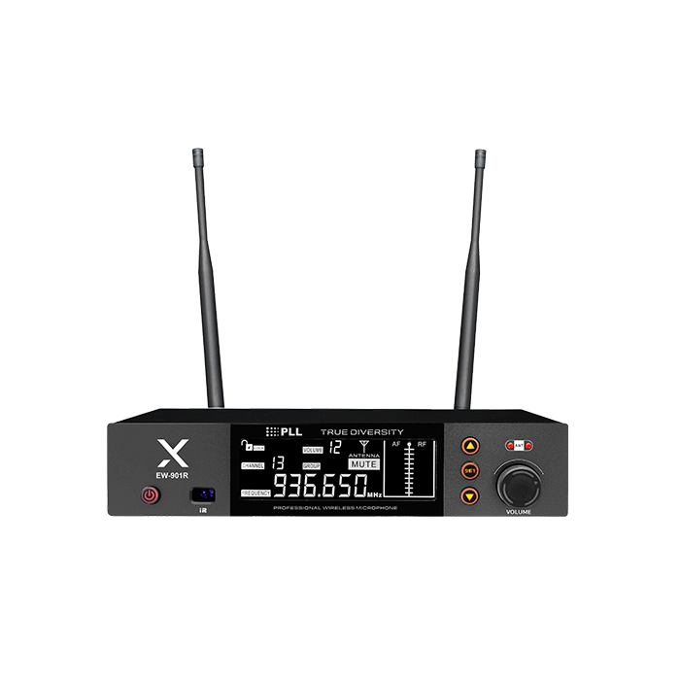
Wireless 1CH Receiver
EW-901R
Professional Wireless MIC System
FEATURE
900Mhz, 64채널
끊김 없는 다이버시티 수신 시스템
방해 전파 방지 기능
각 채널에는 주파수 채널링을 완전히 제거하기 위해 독립적인 ID 코드가 제공
클린 자동 주파수 검색 기능을 통해 작업 환경에서 가장 깨끗한 주파수를 효과적으로 검색
IR 버튼으로 편리한 송수신 세팅
송/수신 거리 조절 기능
Key LOCK 기능
SPECIFICATION
항목 | 세부내용
Carrier Frequency Range | 925~937.5MHz
채널 수 | 25채널
수신감도 | -104
Frequency Stability | ±0.001%
Max.Eviation Range | ±50KHz
Modulation Mode | FM
S/N Ratio | > 105 dBA
T.H.D | ＜0.5%@1KHz
Power Supply | DC 12V 900mA
마감재 | Metal
규격 (WxDxH) | 210 x 44 x 158mm
무게 | 910g
경기도 성남시 분당구 판교로 723(분당테크노파크) B동 604-2호
TEL : 031-709-1061 / FAX : 031-709-1062

